Slide 1

PERENCANAAN MANAJEMEN SDM PROYEK

Slide 2
MANAJEMEN S.D.M
Karyawan adalah sumberdaya perusahaan
Sebagai sumberdaya:
→ Digunakan secara efisien
→ Penggunaannya harus efektif
Hal-hal penting dalam manajemen SDM
Motivasi
Daya / kekuatan dan pengaruh
Peningkatan efektivitas

Slide 3
MOTIVASI SDM
Pemenuhan terhadap kebutuhan karyawan dipakai sebagai motivator
Hirarki kebutuhan menurut Maslow: (dari yang terendah)
Kebutuhan fisiologis
Kebutuhan keamanan
Kebutuhan sosial
Kebutuhan dihargai
Kebutuhan aktualisasi diri

Slide 4
MOTIVASI S.D.M.
Faktor higiene menurut Herzberg:
Pencapaian dan penghargaan
Tanggung jawab
Kemajuan
Pertumbuhan
Faktor tersebut diatas, bila tidak ada, menimbulkan ketidakpuasan, bila ada, menjadi motivator

Slide 5
TEORI X (KLASIK) McGREGOR (1960)
Karyawan tidak menyukai dan berusaha menghindari kerja.
Manajer harus memaksa, mengancam dan mengawasi dengan ketat

Slide 6
TEORI Y (HUBUNGAN ANTAR MANUSIA) McGREGOR (1960)
Karyawan bukannya tidak menyukai kerja, tetapi memandang kerja sebagai sesuatu hal yang alami, sebagaimana halnya bermain dan beristirahat.
Hal yang paling memuaskan adalah:
Dihargai
Aktualisasi diri

Slide 7
TEORI Z WILLIAM OUCHI (1981)
Motivasi sangat dipengaruhi oleh:
Kepercayaan atasan terhadap karyawan
Karyawan ingin hasil kerjanya bermutu
Pendapat karyawan dihargai dengan pengambilan keputusan secara kolektif
Nilai-nilai budaya diindahkan
Ada :
Rotasi kerja
Perluasan ketrampilan
Generalisasi
Pelatihan berkelanjutan

Slide 8
DAYA DAN PENGARUH
5 daya utama dalam organisasi:
Daya untuk memaksakan
Daya yang berlegitimasi
Daya berdasar keahlian
Daya berdasar penghargaan
Daya referen (berbasis karisma)

Slide 9
9 DASAR PENGARUH (HJ THAMLAIN & DL WILEMON)
Kewenangan (otoritas), sesuai hirarkhi
Penugasan: kemampuan untuk menentukan penugasan
Anggaran: punya otoritas menentukan alokasi dana
Promosi: punya pengaruh dalam kenaikan jabatan
Dana: menentukan penghasilan

Slide 10
9 DASAR PENGARUH (HJ THAMLAIN & DL WILEMON)
Penalti: menentukan konsekuensi tindakan
Tantangan kerja: menentukan pekerjaan yg menantang
Keahlian: memiliki pengetahuan khusus
Keakraban: memiliki hubungan yang akrab
Manajer jangan hanya mengandalkan kewenangan, dana, penalti

Slide 11
COVEY’S 8 HABITS:
PENINGKATAN EFEKTIVITAS
Be proactive: Take initiative, be responsible
Put first things first: Use discipline to put off today's pleasures for greater future pleasures.
Begin with the end in mind: Develop a mental image of how projects, including your life, will turn out.
Think win/win: There's plenty for all.

Slide 12
COVEY’S 8 HABITS:
PENINGKATAN EFEKTIVITAS
Seek first to understand, then to be understood: Listen more, speak less.
Synergize: The whole is greater than the parts.
Sharpen the saw: Improve physically, mentally, emotionally and spiritually.
Find your voice, and inspire others to find theirs: Don't ignore that longing to make a difference.

Slide 13
MANAJEMEN S.D.M. PROYEK
Kegiatan untuk mendapatkan manfaat/ efektivitas tertinggi dlm penggunaan personil proyek
Waspadai:
Sifat sementara pada proyek:
Hubungan antar personal bisa beda pada proyek yang berbeda
Sifat dan jumlah stakeholder bisa berbeda pada fase/tahap yang berbeda
Kegiatan administrasi perlu untuk mendukung penilaian kesesuaian hasil proyek

Slide 14
9 BIDANG PENGETAHUAN YANG PERLU DIKUASAI MANAJER PROYEK
(SUMBER: SCHWALBE, I.T.PROJECT MANAGEMENT, THOMSON LEARNING,2006 dengan modifikasi)
PIRANTI
&
TEKNIK
MANAJM
CAKUPAN
PROYEK
MANAJM
WAKTU
PROYEK
MANAJM
BIAYA
PROYEK
MANAJM
MUTU
PROYEK
KEBU-TUHAN
&
HARAP-AN
STAKE-HOLDER
MANAJEMEN INTEGRASI PROYEK
PROYEK
BERHASIL
MANAJM
SDM
PROYEK
MANAJM
KOMUNI-
KASI
PROYEK
MANAJM
RESIKO
PROYEK
MANAJM
PEMBE-
LIAN
PROYEK
BAHASAN

Slide 15
KELOMPOK PROSES DALAM MANAJEMEN PROYEK
PENUTUPAN
PROYEK
PENGAWASAN PROYEK
PELAKSANAAN PROYEK
PERENCANAAN
PROYEK
BAHASAN
MEMULAI
PROYEK
LAHIRNYA
PROYEK
WAKTU

Slide 16
PROSES-PROSES DALAM MANAJEMEN SDM PROYEK
1
Perencanaan
SDM proyek
KLP PROSES
PERENCANAAN
2
Penerimaan anggota
tim proyek
KLP PROSES
PELAKSANAAN
3
Membangun
tim proyek
4
Mengelola
Tim proyek
KLP PROSES
MONITORING & PENGAWASAN

Slide 17
PERENCANAAN SDM PROYEK
PENGERTIAN UMUM
Mengidentifikasi dan mendokumentasikan,
Peran dalam proyek,
Tanggung jawab,
Hubungan pelaporan
Membuat rencana manajemen penentuan staf

Slide 18
Masukan MERENCANAKAN SDM PROYEK
Faktor lingkungan perusahaan seperti budaya dan struktur organisasi
Aset proses organisasi (template, daftar pengecekan misalnya tentang kompetensi, pelatihan, dll)
Rencana manajemen proyek, misalnya tentang persyaratan sumberdaya untuk melaksanakan kegiatan proyek.

Slide 19
Piranti & Teknik MERENCANAKAN SDM PROYEK
Struktur organisasi dan deskripsi masing-masing posisi
Jejaring (networking): formal dan informal komunikasi
Teori organisasi: teknik menyusun organisasi, membagi pekerjaan, dll

Slide 20
Hasil MERENCANAKAN SDM PROYEK
Penunjukan peran dan tanggung jawab: peran, kewenangan, tanggung jawab, kompetensi. Pertimbangkan cakupan proyek, untuk menjamin semua kegiatan proyek tertangani dengan baik
Rencana manajemen personalia: meliputi akuisisi, jadwal tugas, pemutusan hubungan, kebutuhan pelatihan, penilaian & penghargaan, kesesuaian dengann aturan pemerintah dll, perlindungan keamanan
Bagan organisasi proyek

Slide 21
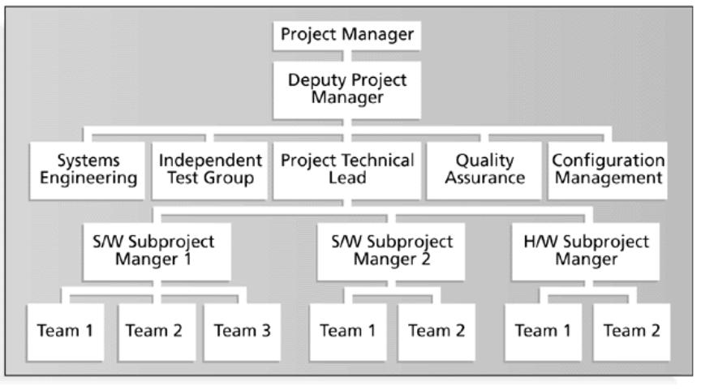
Contoh bagan organisasi proyek TI dengan skala besar (Schwalbe: ITPM, 2004)

Slide 22
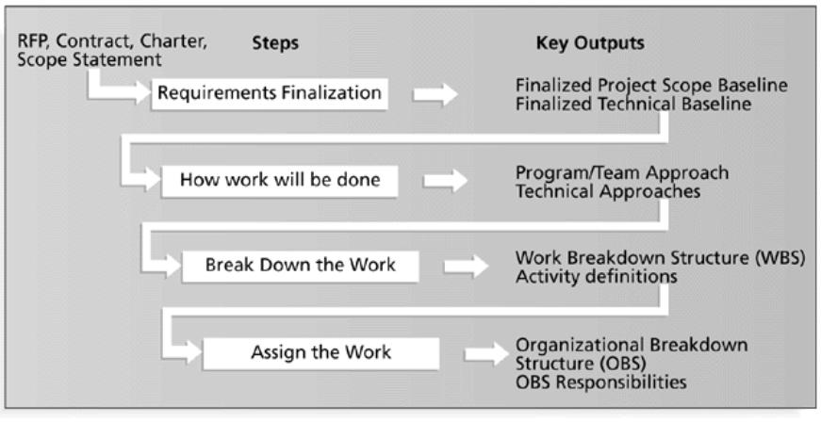
Proses pendefinisian pekerjaan dan penugasannya (Schwalbe: ITPM, 2004)

Slide 23
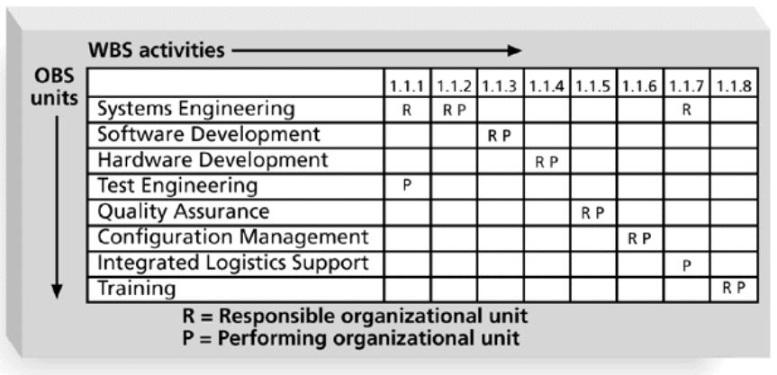
Responsibility Assignment Matrix (RAM) (Schwalbe: ITPM, 2004)

Slide 24
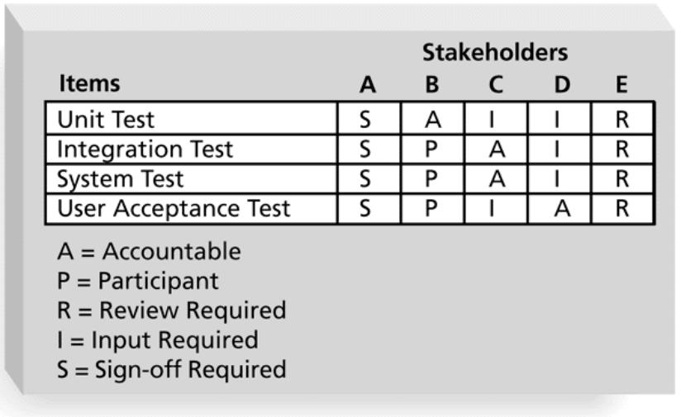
Responsibility Assignment Matrix memperlihatkan peran pemangku kepentingan (stakeholder) (Schwalbe: ITPM, 2004)

Slide 25
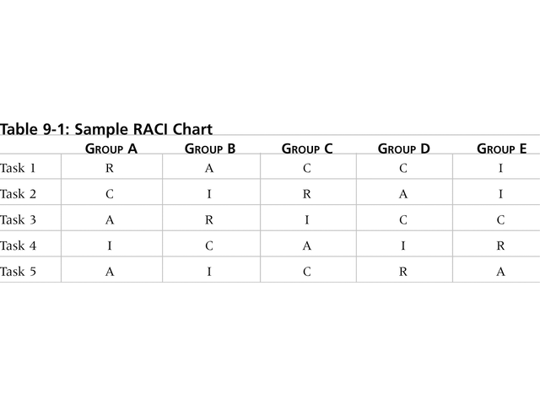
R A C I Chart (Schwalbe: ITPM, 2004)
R = responsibility, only one R per task
A = accountability
C = consultation
I = informed

Slide 26
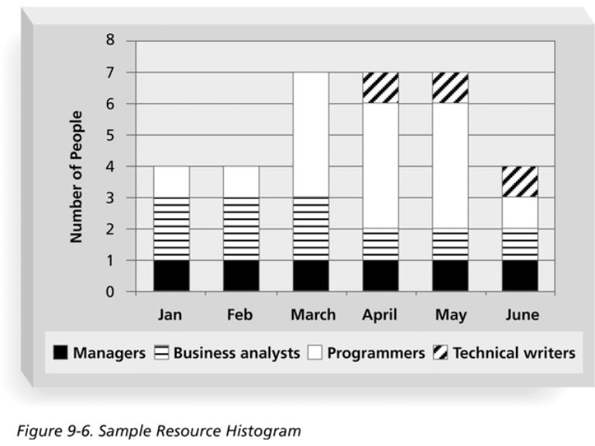
Histogram sumberdaya (Shwalbe: ITPM, 2004)

Slide 27
Ke materi selanjutnya

